Slide 1

الدرس الخامس
مهارات التفكير الناقد

Slide 2


الأهداف
أتعرف على بعض مهارات التفكير الناقد.
أكتشف علاقة مهارة التفسير بالتفكير الناقد.
أتبين علاقة مهارة التحليل بالتفكير الناقد.
أشرح علاقة مهارة التقييم بالتفكير الناقد.
أستخلص علاقة مهارة الإقناع بالتفكير الناقد.

Slide 3

تمهيد

Slide 4
تنامت الحاجة إلى اكتساب مهارات التفكير الناقد بتنامي علاقات التواصل بين الافراد والشعوب، وتطور الحياة الاقتصادية والاجتماعية والسياسية، فأصبح إكساب هذه المهارات للطلاب ضرورة من ضرورات التعليم والتعلم الجيد. وكما يتعلمها الطلاب ضمن مناهجهم التعليمية، كذلك يتدرب عليها المحامون والسياسيون والمختصون في التسويق في مهنهم.

Slide 5
وهذا ما يفسر تعدد مجالاته وتقنياته. لقد تداخلت في مهارات التفكير الناقد صور التعقل مع صور الدهاء، وتقنيات التفسير مع تقنيات التبرير، كما تداخلت فيه أغراض الإقناع مع أغراض التأثير. فما أهم مهارات التفكير الناقد؟ وما السبيل لتحصين الأفراد ضد التضليل والمغالطة؟

Slide 6

أقرأ

Slide 7
يتطلب التفكير الناقد مهارات معرفية نستطيع تحديد أهمها فيما يلي:
1- التفسير: ويعني الفهم والتعبير عن المعنى أو الدلالة لعدد من الخبرات أو المواقف أو المعطيات أو الأحداث أو الأحكام. ويعني أيضًا التعرف على المشكلة ووصفها وتحديد أسبابها، كما يعني التمييز بين الأفكار الرئيسية والأفكار الثانوية.
المصدر: المنطق والتفكير الناقد، الطبعة الأولى، عصام جميل،2012م

Slide 8
يتطلب التفكير الناقد مهارات معرفية نستطيع تحديد أهمها فيما يلي:
2- التحليل: ويعني تحديد العلاقات الاستدلالية بين الأقوال والمسائل والمفاهيم، أو أي صورة أخري من صور التعبير عن الاعتقاد أو الحكم أو الخبرات أو الأسباب أو الآراء. كما يعني اختبار الأفكار، والكشف عن الحجج وتحليلها، بالنظر في أوجه الشبه والاختلاف، وتوضيح العلاقات بين عناصر بنية القول أو النص أو الموقف، وتفكيكها، وإعادة تركيبها بغرض الكشف عن تسلسلها المنطقي.
المصدر: المنطق والتفكير الناقد، الطبعة الأولى، عصام جميل،2012م

Slide 9
يتطلب التفكير الناقد مهارات معرفية نستطيع تحديد أهمها فيما يلي:
3- التقييم: ويعني تقدير مصداقية القول، أو التصور أو الحكم أو الرأي أو القوة المنطقية للعلاقات الاستدلالية بين العناصر، واختبار قيمة الحجج ومصداقية مصدر المعلومات، وقد يكون التقييم إيجابيًا بتحديد مكاسب التصور أو الحكم، كما يمكن أن يكون سلبيًا بالكشف عن حدوده ونسبيته أو تهافته.
المصدر: المنطق والتفكير الناقد، الطبعة الأولى، عصام جميل،2012م

Slide 10
يتطلب التفكير الناقد مهارات معرفية نستطيع تحديد أهمها فيما يلي:
الاستدلال: وهو تحديد ما نحتاج إليه من عناصر وفروض وروابط للوصول إلى نتائج معقولة ومقنعة
التوضيح: ويعني القدرة على تقديم الفكرة أو التصور بشكل مترابط ومحكم البناء.
المصدر: المنطق والتفكير الناقد، الطبعة الأولى، عصام جميل،2012م

Slide 11
يتطلب التفكير الناقد مهارات معرفية نستطيع تحديد أهمها فيما يلي:
التنظيم الذاتي: ويعني الوعي الذاتي لمراقبة وتصحيح وتعديل ما يصدر عن الذات من تصورات وأحكام وآراء، فهو يتعلق بالقدرة على مراقبة الذات كما لو كانت ذاتًا أخرى كما يتعلق بالتعاطف مع الآخر والإنصات الجيد له.
وتضاف لهذه المهارات المعرفية مهارات أخرى اجتماعية ووجدانية تؤدي إلى تأثير المفكر الناقد في من حوله وتكسبه ثقتهم.
المصدر: المنطق والتفكير الناقد، الطبعة الأولى، عصام جميل،2012م

Slide 12

أفهم وأحلل

Slide 13
أحدد في الجدول التالي المهارات اللازمة لتنفيذ الإجراءات التالية عند بناء وفحص الحجج والحكم عليها:

Slide 14
الإجراء | المهارات التي تساعد في الإجراء
تحديد عناصر الموضوع | مثال: التفسير، التحليل والتوضيح
تحديد وظيفة كل عنصر
التعليل وذكر الأسباب
التعرف على شبكة المفاهيم
تحديد معاني المفاهيم | مثال: التفسير

Slide 15
الإجراء | المهارات التي تساعد في الإجراء
تقييم معقولية التصورات
اختبار وجاهة الحجج
الكشف عن الأمور الضمنية في النص
تحييد العواطف الشخصية من التأثير في عملية التحليل والتقييم

Slide 16

إضاءة

Slide 17
امتلاك مهارات التفكير الناقد يجعلنا أكثر قدرة على إقناع الآخرين.

Slide 18

أتدرب (1)

Slide 19
أحمد وخالد صديقان في المرحلة المتوسطة ويسكنان في نفس الحي. أحمد يمتلك مهارات التفكير الناقد فهو دائمًا يتأمل في تصرفاته ويعيد النظر فيها ليرى أوجه تحسينها وتقويمها.
بعد تأمل أحمد وإعادته النظر في عاداته وعادات صديقة اليومية رأى أنه من الأفضل أن يستبدل بالعادات السيئة عادات تعود عليه وعلى صديقه بالفائدة النفسية والجسدية. قرر أحمد إقناع خالد أن يترك عادة تناول المشروبات الغازية والوجبات السريعة وأن يتناول العصائر الطبيعية والمأكولات الصحية، وأن يقلص ساعات اللعب بالأجهزة الإلكترونية وأن يمارس الرياضة بدلاً من ذلك.

Slide 20
أحاول مساعدة أحمد لكي يكون أكثر إقناعًا لصديقه خالد بتقديم الحجة عند حديثه معه في المرة القادمة: يا صديقي العزيز خالد، بعد التأمل وإعادة النظر في عاداتنا اليومية اتخذت قرارًا بتجنب المشروبات الغازية لأنها مضرة بالصحة، فأضرارها:
السمنة
أمراض القلب
تسوس الأسنان
السكري

Slide 21
وقررت أن أستبدل بالمشروبات الغازية العصائر الطبيعية لأنها مفيدة للجسم، وفوائدها:
تمنح الجسم نشاطًا وحيوية.
غنية بالفيتامينات والمعادن.
تزود الجسم بالمواد المضادة للأكسدة التي تساعد في الوقاية من السرطان.
تنظيف الجسم من السموم المتراكمة.
تحسين أداء الجهاز الهضمي.

Slide 22
كذلك يا صديقي سوف أمتنع عن تناول الوجبات السريعة لأنها:
السمنة المفرطة.
تصلب الشرايين وأمراض القلب والأوعية الدموية.
مرض السكر.
فقر الدم.
التسمم الغذائي.

Slide 23
واستبدل بالوجبات السريعة الأطعمة الصحية والفواكه لأنها:
تقوية العظام والأسنان.
التقليل من فرص الإصابة بداء السكري.
تعزيز صحة القلب.
تقليل مخاطر الإصابة بالسرطان.
تحسين المزاج.
تعزيز صحة الأمعاء.
تحسين الذاكرة.
الحصول على الوزن الصحي.

Slide 24
ومن الآن فصاعدًا سأمتنع عن إضاعة وقتي الثمين على الألعاب الإلكترونية لأن لها جوانب سلبية أهمها:
قلة الحركة وزيادة الوزن.
إجهاد العينين.
انحناء في العمود الفقري.
الأرق واضطراب النوم.
خلل في الانتباه والتركيز.
المشاكل النفسية
التحريض على العنف والسلوك العدواني.

Slide 25
وأستبدل ممارسة الرياضة بهذه العادة السيئة لأن ممارسة الرياضة لها فوائد كثيرة، منها:
تزيد من الطاقة والقدرة على التحمل، كما أنها تقوي العظام وتخفض فرص إصابتها بالترقق.
تقوي العضلات وتزيد من نشاط القلب وسعة الرئتين.
تزيد من مرونة المفاصل والأوتار والأربطة وكافة الأنسجة التي تزيد من خفة الحركة.
تحسن وظائف وأداء الجهاز الهضمي بشكل كبير.
تساعد على تحسين التوازن وقد تقلل إلى حد كبير من خطر فقدانه، وهي حالة تعتبر أحد الأسباب الرئيسية للإصابات بين المسنين .

Slide 26
2- ضع علامة  على مهارات التفكير الناقد التي وظفتها أنت وأحمد عند محاولتكما لإقناع خالد.

Slide 27
المهارة | تم استخدامها
التوضيح
التفسير
التحليل
التقييم
التنظيم الذاتي
الاستدلال





Slide 28
3- ضع علامة  في حال التزامك أنت وأحمد بمعايير التفكير الناقد التالية عند محاولتكما إقناع خالد.

Slide 29
المعيار | تم الالتزام به
الوضوح: هل الجمل والكلمات المستخدمة واضحة؟
العمق: هل تم الإلمام بكل مكونات الوضوح؟
الربط: هل كل ما كتب له علاقة بالموضوع؟
الاستدلال المنطقي: هل الأسباب منطقية ومنسجمة مع الموضوع ومتسلسلة بصورة منطقية؟
الدقة: هل هناك معلومات لا حاجة لها تمت إضافتها؟ هل هناك نقص في بعض المعلومات؟
الصحة: هل المعلومات صحيحة وموثوقة المصدر؟
الاتساع: هل تم أخذ كل الآراء المختلفة حول الموضوع في الاعتبار؟






Slide 30
إضاءة

Slide 31
الهيئة السعودية للملكية الفكرية:
تعني الهيئة بتنظيم مجالات الملكية الفكرية في المملكة، ودعمها، وتنميتها، ورعايتها، وحمايتها، وانقاذها، والارتقاء بها وفق أفضل الممارسات العالمية.

Slide 32
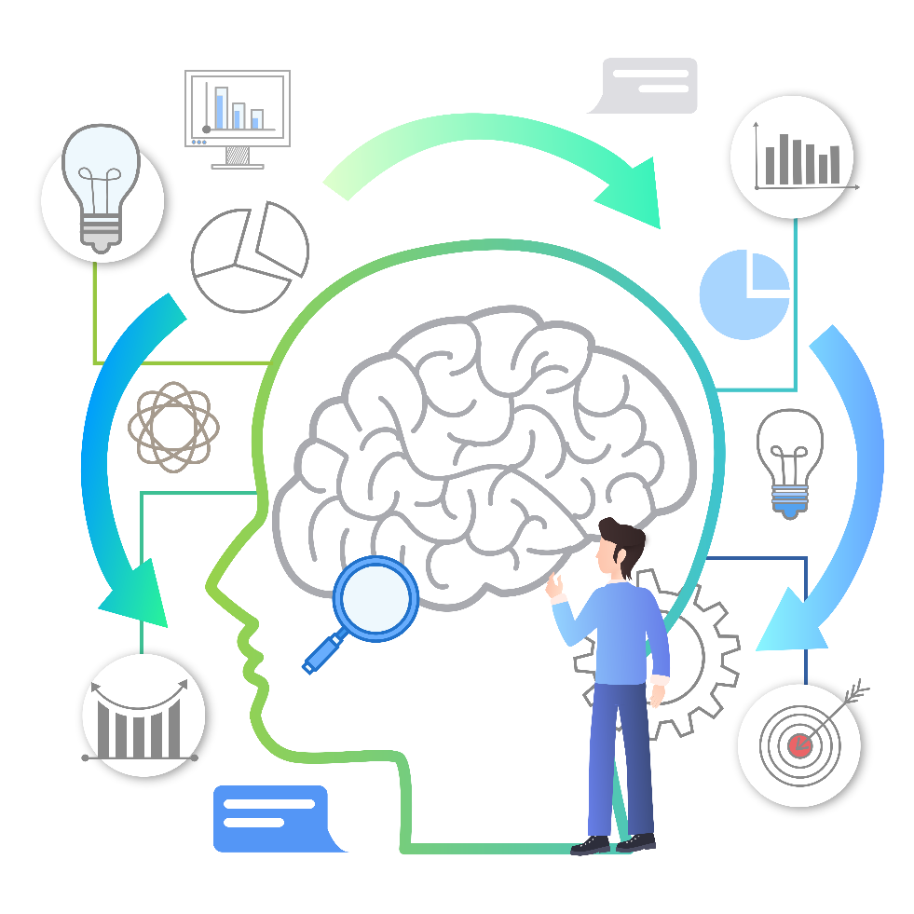
أفكر وأتدبر

Slide 33
يعد التثبت من سلامة المعلومات والتحري عن صدق مصدرها وموثوقيته مهارة من المهارات الرئيسية في المفكر الناقد لأنه يهدف إلى إدراك حقيقة الوقائع والأقوال كما هي من مصادرها الرئيسية دون زيادة أو نقص أو تأويل قد يطرأ عليها.
ولا شك أن ثورة المعلومات والتطور الهائل لتقنيات التواصل وتعدد مصادر المعلومات وتضخمها دعم الحاجة الملحة إلى هذه المهارة.

Slide 34
ففي الوقت الذي أدركت فيه الشعوب أن المعلومة رأس مال لا يقل قيمة عن غيرة من الثروات الطبيعية تسللت إلى هذا الميدان الأخبار المضللة والأحداث الملفقة، وطالت العديد من الميادين بما في ذلك الميادين الطبية والعلمية. لقد طالت المغالطة الصور بتقنيات المعالجة، كما طالت النصوص وتجاهلت حقوق الملكية الفكرية بالاقتباس غير المشروع، وبعدم الإفصاح عن المصادر أو عدم استيفائها. ولا شك أن التواصل الشفهي يعقد مهمة المفكر الناقد ويتطلب منه قدرة انتباه تفوق ما يتطلبه التواصل الكتابي إذا أراد أن ينأى بتواصله عن دفع المغالطة بالمغالطة والكذب بالكذب.

Slide 35
أبين من خلال ما تقدم أهمية البحث عن مصدر المعلومة الموثوق به.
لإدراك حقيقة الوقائع والأقوال كما هي من مصادرها الرئيسية دون زيادة أو نقص أو تأويل قد يطرأ عليها.

Slide 36
هل التحري الذي يمارسه المفكر الناقد يقتصر على المعلومة أو يمتد ليشمل مصدر المعلومة؟
يمتد ليشمل مصدر المعلومة

Slide 37
ما الأسئلة الناقدة والإجراءات التي ينبغي أن يتبعها المفكر الناقد للتحري عن المعلومة ومصدرها؟

Slide 38
المعلومة | مصدر المعلومة

Slide 39
أتدرب (2)

Slide 40
"هل يتوجب السماح لمراسلي الصحافة والأخبار رفض الإفصاح عن مصادرهم السرية؟ يقول بعضهم إن علاقة المراسل بمصدره شبيهة في النهاية بعلاقة المحامي بموكله، والطبيب بمريضه، وكلها تحوز وفق القانون درجة من الخصوصية أيضًا، وإذا لم يتم حماية هذه العلاقة، فسوف تنضب موارد المعلومات التي يحتاج إليها الناس"

Slide 41
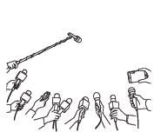
1- أختبر وجاهة التشبيه بين عمل المحامي والطبيب والمراسل الصحفي.

Slide 42
2- هل ترى أن احترام سرية المصدر قاعدة عامة لا تقبل الاستثناء؟ كيف نتحقق من مصدر المعلومة في هذه الحالة؟ وهل نأخذ المعلومة بجدية ونبني عليها اتخاذ ومواقف وآراء كأنها حقيقة مطلقة؟

Slide 43
معضلة فصل التوائم السيامية

Slide 44
(غريسي) و(روزي)، توأمان سياميان ولدا ملتصقتين، التشخيص الطبي يقول إنه إذا فصلا فإن روزي ستموت من فورها، لأنها كانت تتغذى من مجرى دم أختها، وإذا لم يفصلا فموتهما مؤكد خلال ستة أشهر. ما العمل؟
الأب والأم رفضا التدخل الجراحي لأسباب دينية، وتركا الأمر للتطور الطبيعي للوضع ولما قدره الله.
الأطباء طلبوا الإذن بإجراء العملية الجراحية من المحكمة بعد رفض الوالدين.
القاضي صرح بأنه واجه بهذه المناسبة أصعب قضية في حياته المهنية منذ 24 سنة في المحكمة.

Slide 45
3- أحرر فقرة للإجابة عن سؤال: ما العمل؟ وأقدم الحجة المؤيدة لهذه الإجابة.

Slide 46
4- لو علمت القاضي أصدر حكمًا يقضي بالإذن للأطباء بإجراء العملية الجراحية للفصل بين التوأمين بغرض إنقاذ حياة (غريسي) لم تكن قادرة على الاستمرار في الحياة بقدراتها الخاصة، هل ستغير موقفك وتراجع حجتك؟ قيم وجاهة موقف الأطباء ومعقولية حكم القاضي.

Slide 47
5- لو علمت أن العملية الجراحية التي استمرت عشرين ساعة أدت إلى انقاذ حياة (غريسي) ووفاة (روزي) فهل ستغير موقفك؟ وما هو مبررك في ذلك؟

Slide 48
6- لو علمت أن العملية الجراحية التي استمرت عشرين ساعة أدت إلى انقاذ حياة (روزي) ووفاة (غريسي) فهل ستغير موقفك؟ وما هو مبررك في ذلك؟

Slide 49

هل تعلم

Slide 50
النجاحات التي حققها د. عبد الله الربيعة باسم الوطن في مجال فصل التوائم جعلت المملكة العربية السعودية من أولى الدول في هذا المجال. والمملكة العربية السعودية بقيادة خادم الحرمين الشريفين وولي عهده الأمين تقدم المبادرات الإنسانية النبيلة لجميع أفراد الإنسانية. وقد استمرت المملكة في الربع قرن الأخير بإجرائها عمليات فصل التوائم الأكثر تعقيدًا وصعوبة في العالم. بفضل تلك العمليات أصبح وطننا وجهة للكثير من مواطني دول العالم من جميع الجنسيات ومختلف الأديان.

Slide 51
د. عبد الله الربيعة – طبيب وجراح سعودي

Slide 52

أتدرب وأقيم مكتسباتي

Slide 53
1- هل كانت لديك معلومات مسبقة عن الموضوع؟
اذكر بعضها:
نعم، أن امتلاك مهارات التفكير الناقد يجعلنا أكثر قدرة على إقناع الآخرين.

Slide 54
2- هل اكتسبت معارف ومهارات جديدة من هذا الدرس؟ اذكر بعضها:
نعم
علاقة مهارة التفسير بالتفكير الناقد.
علاقة مهارة التحليل بالتفكير الناقد
علاقة مهارة التقييم بالتفكير الناقد.
علاقة مهارة الإقناع بالتفكير الناقد.

Slide 55
3- هل شعرت بالحاجة إلى معارف جديدة في علاقتك بالتفكير الناقد؟ اذكر بعضها
نعم
التقييم
التنظيم الذاتي

